Slide 1
Математика УМК «Школа России» 2 класс (с элементами финансовой грамотности )
Учителя начальных классов ТМР: Фролова М. Н., МОУ Фоминская СШ Румянцева Г.Н.,МОУ Фоминская СШ
Красавина О.А., МОУ Левобережная СШ

Slide 2
Тема урока математики: «Единицы стоимости. Рубль. Копейка» Тема финансовой грамотности: «Единицы стоимости, деньги, монеты. Рациональное обращение с деньгами»

Slide 3
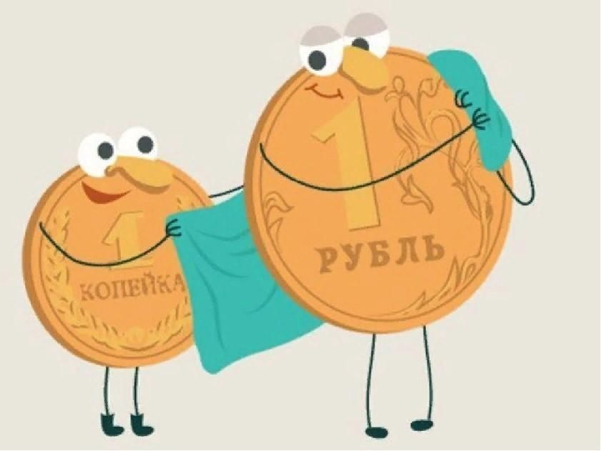
Приём
«Аукцион»
(«Своя игра»)

Slide 4
ПРАВИЛА ИГРЫ
На экране поле с 4 различными темами. Рядом с каждой темой окошечко с числами от 10 до 40. Эти числа определяют стоимость правильного ответа и количество баллов, которые вы можете положить в командную копилку, правильно ответив на вопрос, который скрывается с обратной стороны.
Команды могут выбирать любую тему, любое количество баллов. Отвечать два раза на один и тот же вопрос нельзя. После ответа на вопрос, числа исчезают.

Slide 5
Интерактивная игра
СКОЛЬКО?
10
20
30
40
СРАВНИ
10
20
30
40
СОСЧИТАЙ
10
20
30
40
РЕШИ ЗАДАЧУ
10
20
30
40

Slide 6
СКОЛЬКО?
10
1 р. = ? коп.
100
Введите вопрос
100 коп. = ? р.
1

Slide 7
СКОЛЬКО?
20
50к.+30к.=
80к.

Slide 8
СКОЛЬКО?
30
3 р. = ….. коп.
500 к. = … р.
300
5
7 р. = ….. коп.
200 к. = … р.
700
2
8 р. = ….. коп.
900 к. = … р.
800
9

Slide 9
СКОЛЬКО?
40
2р.50к.+5р.30к.= ? к.
780

Slide 10
СРАВНИ
10
5 коп. ? 50 коп.
100 коп. ? 1 руб.

Slide 11
СРАВНИ
20
50 коп. ? 50 руб.
20 коп. ? 19 коп.
70 коп. ? 1 руб.
45 руб. ? 55 коп.

Slide 12
СРАВНИ
30
5 р.32 коп. ? 512 коп.

Slide 13
СРАВНИ
40
50 коп. + 20 коп. ? 30 коп. + 40 коп.
70 р. + 20 р. ? 30 р. + 50р.

Slide 14
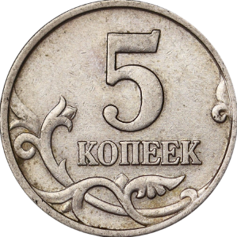
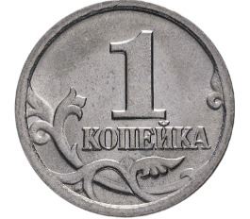
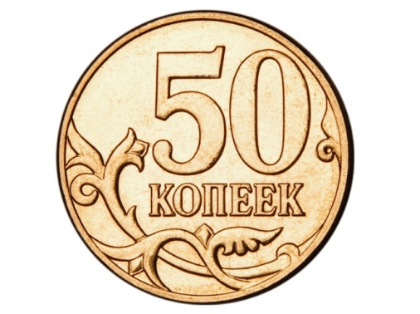
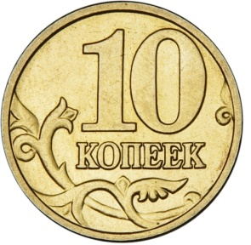
СОСЧИТАЙ
40
Как можно набрать рубль одинаковыми монетами?
2 монеты по 50 коп. 10 монет по 10 коп.
20 монет по 5 коп. 100 монет по 1 коп.

Slide 15
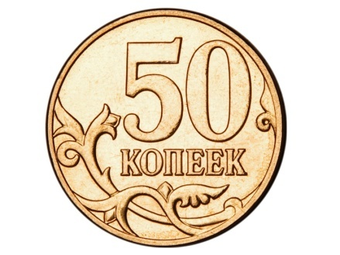
СОСЧИТАЙ
10
СКОЛЬКО РУБЛЕЙ?
4 рубля

Slide 16
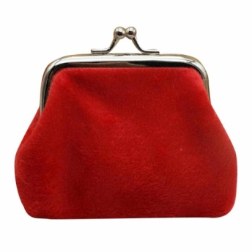
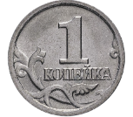
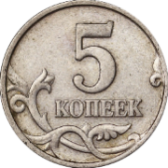
СОСЧИТАЙ
20
Сколько монет и копеек в каждом кошельке?
3 монеты
61 коп.
8 монет
96 коп.
5 монет
31 коп.

Slide 17
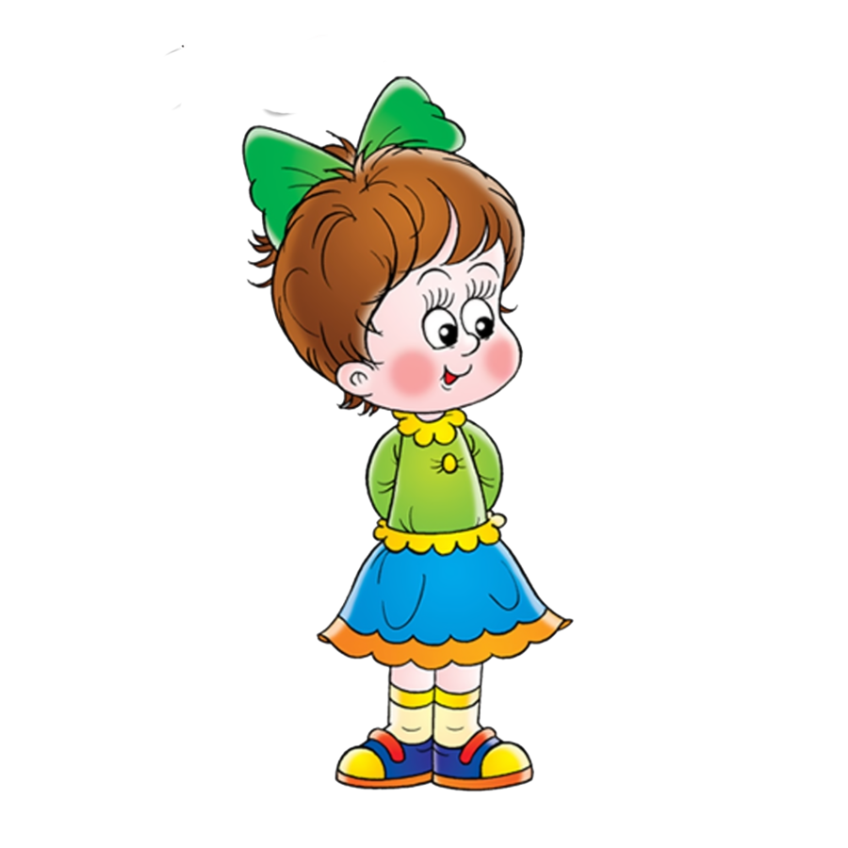
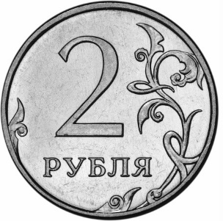
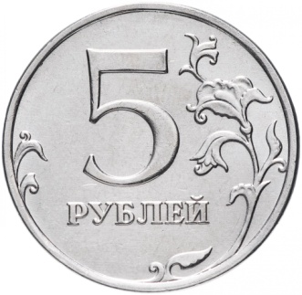
СОСЧИТАЙ
30
У Оли 3 монеты по 2 руб., а у Веры 2 монеты по 5 руб.
-У кого больше монет?
-У кого больше рублей?
Монет больше у Оли,
Рублей больше у Веры

Slide 18
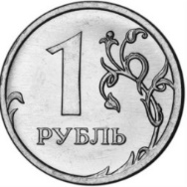
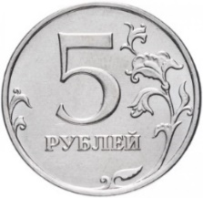
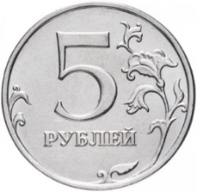
РЕШИ ЗАДАЧУ
20
Игорь пришел в магазин, где продаются ластики, карандаши и блокноты.
У Игоря есть монеты:
Какими монетами он может расплатиться за покупку: ластика; карандаша; блокнота?
Ластик – 2р.+1р.
Карандаш – 2р.+2р.+1р.; 5р.
Блокнот – 5р.+5р.; 5р.+2р.+2р.+1р.

Slide 19
РЕШИ ЗАДАЧУ
10
Саша разносил листовки и заработал 30 рублей. На ужин он купил коробку молока за 20 рублей. Сколько рублей у него осталось?
10 р.

Slide 20
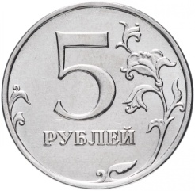
РЕШИ ЗАДАЧУ
30
Витя и Гена хотят купить мороженое по цене 20 рублей. Посчитай, хватит ли у каждого из них денег на покупку мороженого?
Витя Гена
10 р. - нет
25 р. - да

Slide 21
РЕШИ ЗАДАЧУ
40
Света сплела браслеты для осенней ярмарки. В первый день она заработала 20 рублей, а во второй на 10 рублей больше, чем в первый день.
На что Света может потратить деньги, если мороженое стоит 30 рублей, пирожное 20 рублей, а чупа-чупс 10 рублей.
1) мороженое и пирожное
2)Мороженое и два чупа-чупса
3)Пирожное и 3 чупа-чупса
4) Пять чупа-чупсов

